Slide 1
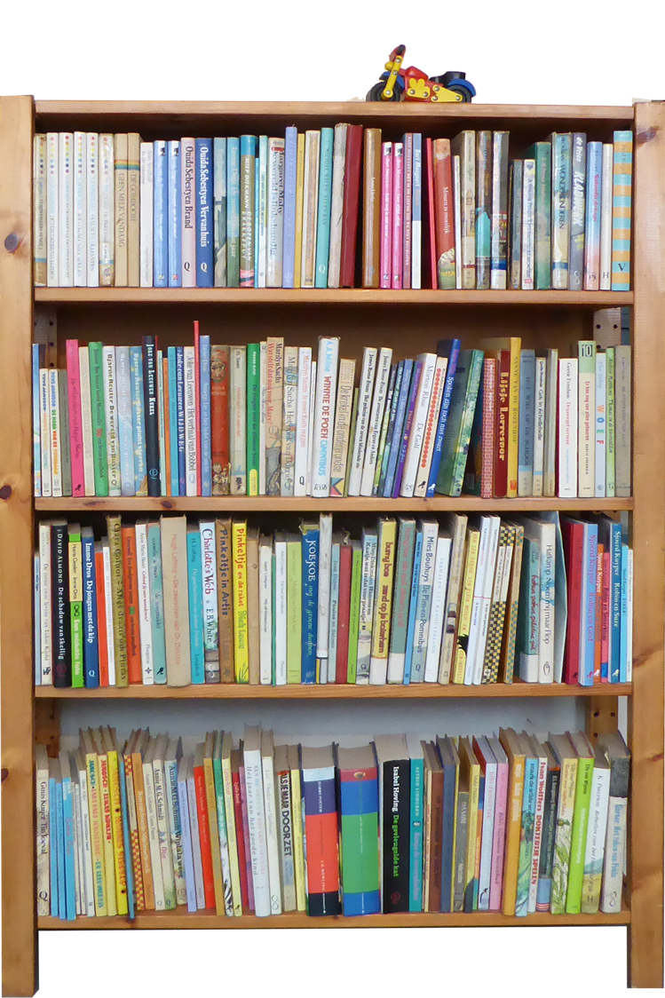
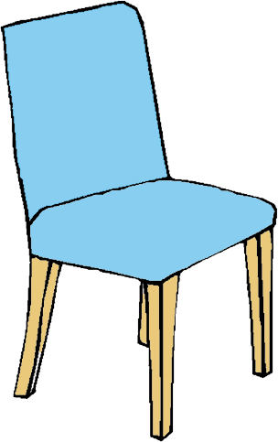
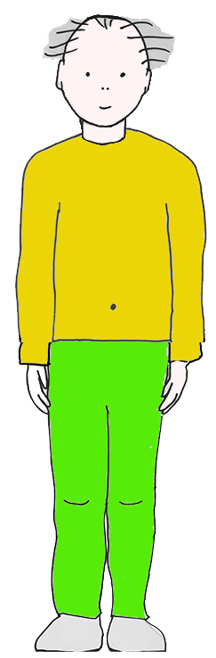

Te groot?
Te klein?

Slide 2
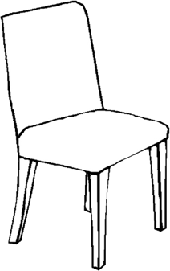
a
Wil je deze stoel?

Slide 3
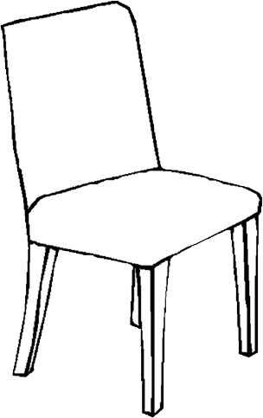
b
Wil je deze stoel?

Slide 4
c
Wil je deze stoel?

Slide 5
.
Deze stoel wil ik!

Slide 6
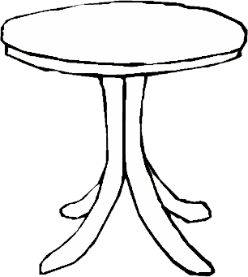
a
Wil je deze tafel?

Slide 7
b
Wil je deze tafel?

Slide 8
c
Wil je deze tafel?

Slide 9
.
Deze tafel wil ik!

Slide 10
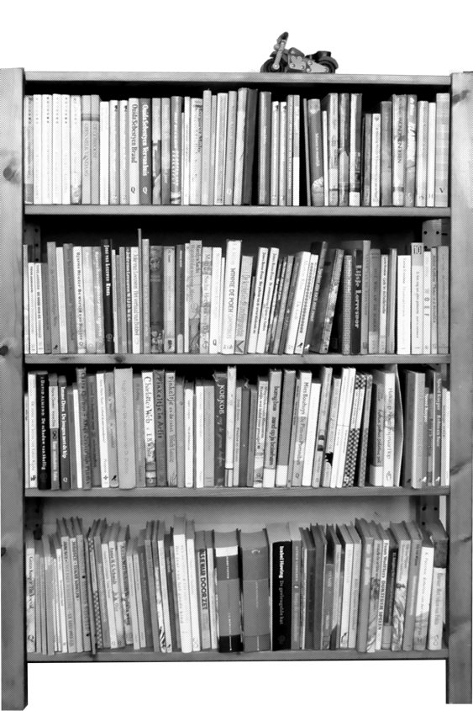
a
Wil je deze boekenkast?

Slide 11

b
Wil je deze boekenkast?

Slide 12

c
Wil je deze boekenkast?

Slide 13

.
Deze boekenkast wil ik!

Slide 14
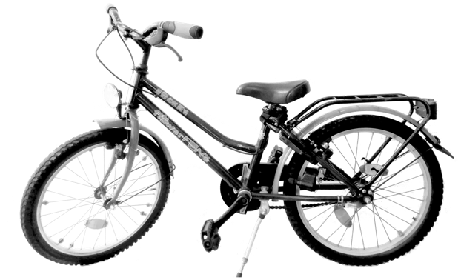
c
Wil je deze fiets?

Slide 15
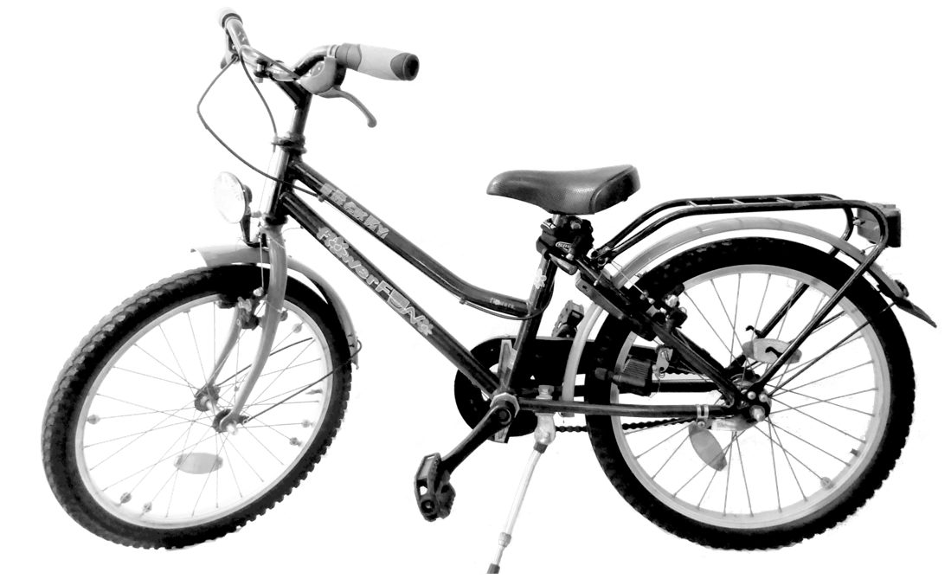
c
Wil je deze fiets?

Slide 16
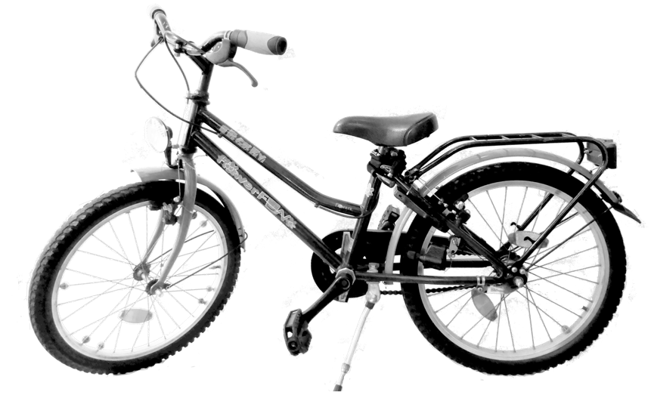
c
Wil je deze fiets?

Slide 17
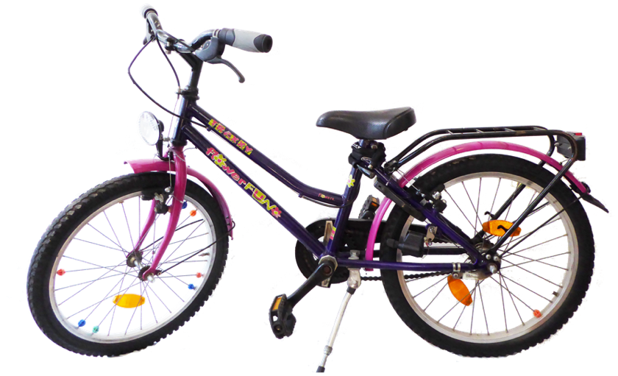
.
Deze fiets wil ik!

Slide 18
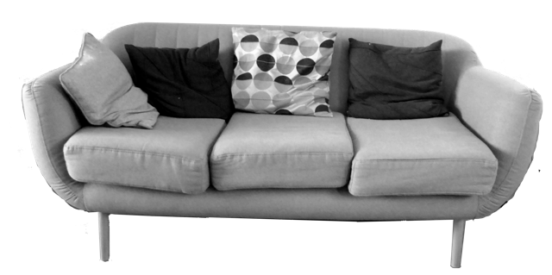
a
Wil je deze bank?

Slide 19

b
Wil je deze bank?

Slide 20

c
Wil je deze bank?

Slide 21
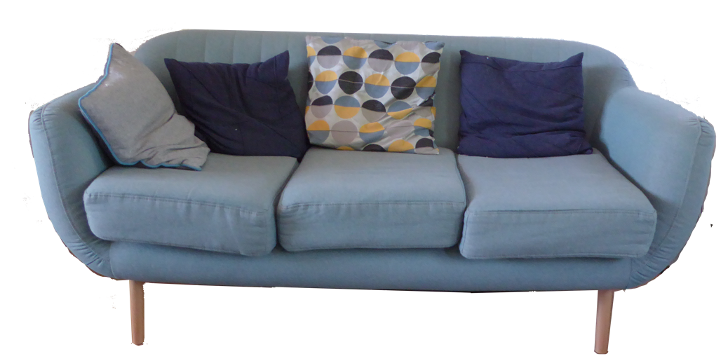
.
Deze bank wil ik!

Slide 22
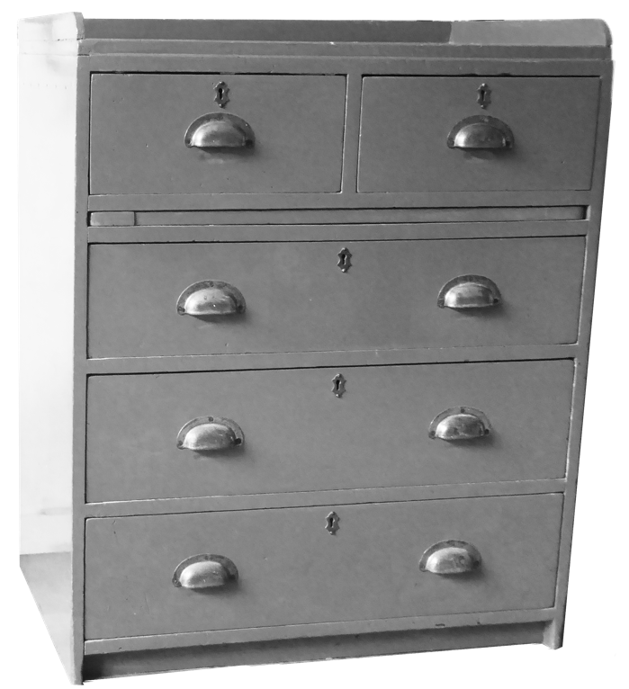
a
Wil je dit kastje?

Slide 23
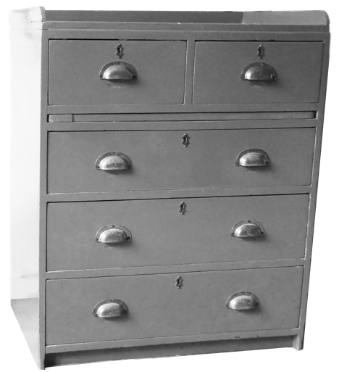
b
Wil je dit kastje?

Slide 24

c
Wil je dit kastje?

Slide 25
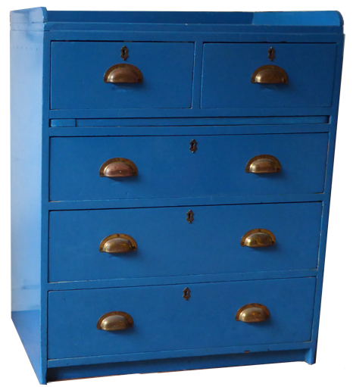
.
Dit kastje wil ik!

Slide 26

.
Dag!

Slide 27
Grote Rekendag 2019
Frans van Galen

